Slide 1

Les différentes zones
Bouton Éléments de graphique
Bouton Styles du graphique
Bouton Filtres du graphique
Onglet Création de graphique
Onglet Mise en forme
Programme de cours
GRAPHIQUE
Terminologie

Slide 2

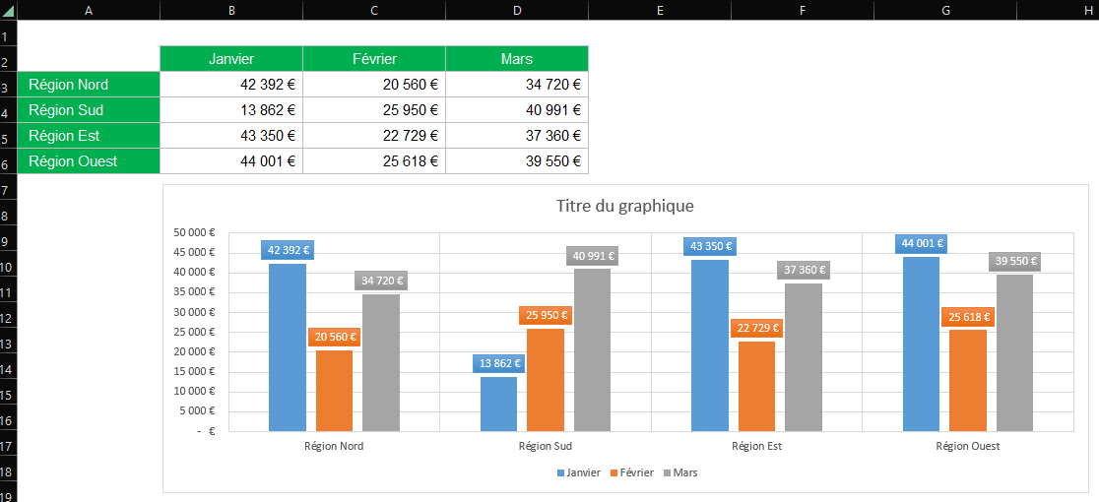
GRAPHIQUE – Terminologie
Titre
Étiquettes de données
Quadrillage
Séries
Axe vertical (Valeur)
Axe horizontal (Catégorie)
Légende

Slide 3
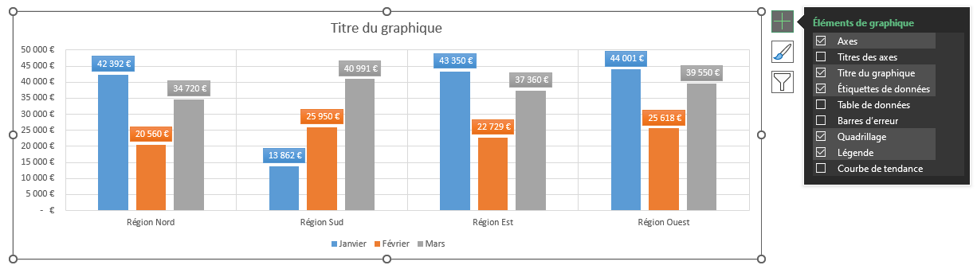
GRAPHIQUE – Terminologie
Éléments de graphique
Poignées qui indiquent que le graphique est sélectionné

Slide 4
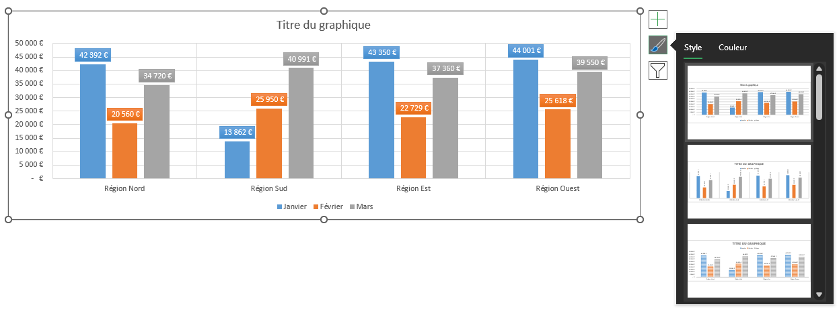
GRAPHIQUE – Terminologie
Styles du graphique

Slide 5
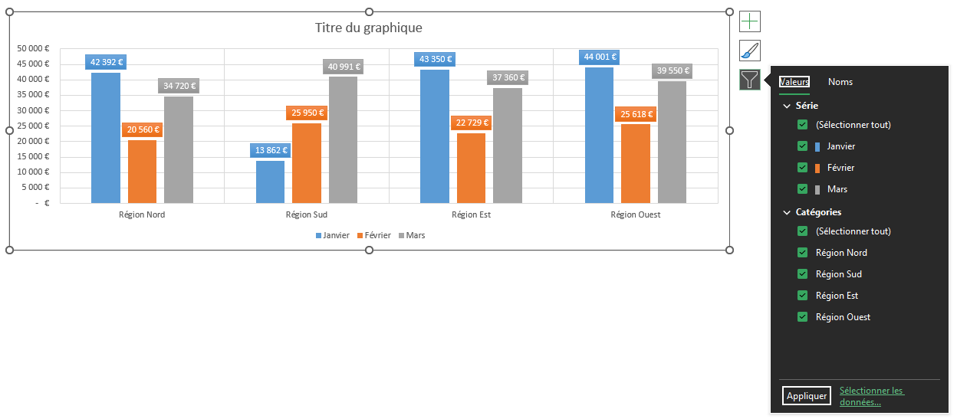
GRAPHIQUE – Terminologie
Filtres du graphique

Slide 6
GRAPHIQUE – Terminologie
Onglet Création de graphique qui apparaît dès la sélection du graphique
Cet onglet permet d’intervenir sur la structure du graphique et la plage de données sélectionnée permettant de générer le graphique

Slide 7
GRAPHIQUE – Terminologie
Onglet Mise en forme qui apparaît dès la sélection du graphique
Cet onglet permet de modifier la mise en forme des éléments constituant le graphique

